Slide 1
共识算法

Slide 2
共识机制
POW
POS
DPOS
PBFT
RAFT

Slide 3
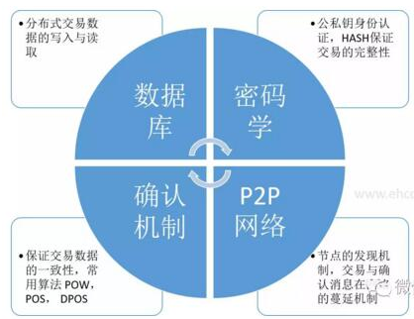
共识机制
区块链的底层有四部分构成：
1.分布式的数据库—用来存储以往和将来的交易数据
2.密码学—的公私密钥体系用来确认交易双方的身份
3.P2P网络—用来广播和蔓延各类消息（如节点加入消息，节点失效消息，得到挖矿数据的消息）
4.共识机制—用来决定节点记账权利的。
区块链系统的核心是系统节点竞争记账，这个竞争的过程称为共识机制。

Slide 4

思考：
假设一群人开会，这群人中没有一个领导或者说老大，大家各抒己见，那么最后如何统一出一个决定出来呢？

Slide 5
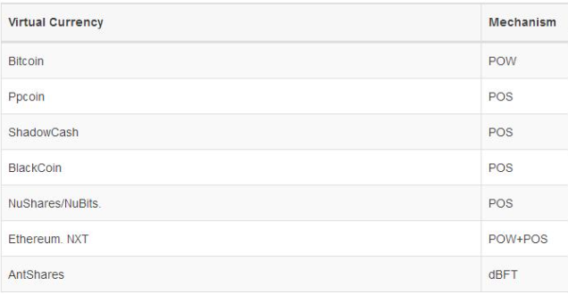
共识机制在区块链中扮演着核心的地位，共识机制决定了谁有记账的权利，以及记账权利的选择过程和理由
共识机制：区块链事务达成分布式共识的算法
不同的虚拟货币采用共识机制不同，常见的共识机制如POW、POS、DPOS、PBFT等
具体梳理如下：

Slide 6
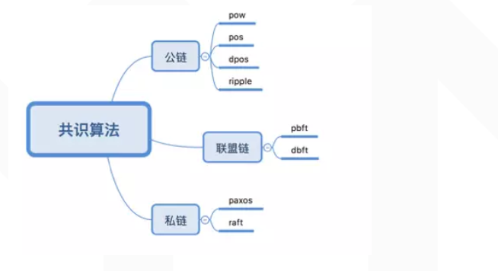
现阶段的共识算法主要可以分成三大类：公有链，联盟链和私有链

Slide 7
POW

Slide 8

POW（proof of work）工作量证明机制
POW工作量证明就是大家所熟悉的挖矿，通过与或运算，计算出一个满足规则的随机数，即获得本次记账权，发出本轮需要记录的数据，全网其它节点验证后一起存储
其实我们日常工作生活中经常使用工作量证明，比如学生考试成绩，毕业证以及驾照等，这种证明方式的一个显著特征是往往需要很大的工作量才能拿到指定成果，但这个成果很容易验证。

Slide 9
1.POW工作量证明三要素
工作量证明函数
Merkle树
难度值

Slide 10
1.1.工作量证明函数
免碰撞，即不会出现输入x≠y，但是H(x)=H(y)
其实这个特点在理论上并不成立
比如，比特币使用的SHA256算法，会有2^256 种输出
如果我们进行2^256 +1次输入，那么必然会产生一次碰撞；
1.输入x可以是任意长度的字符串
2.输出结果即H(x)的长度是固定的
3.计算H(x)的过程是高效的

Slide 11
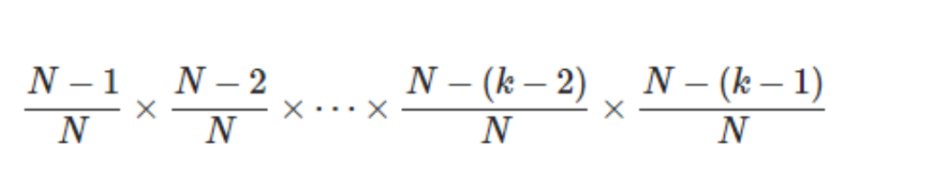
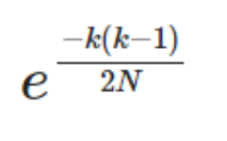
1.1.工作量证明函数
免碰撞，即不会出现输入x≠y，但是H(x)=H(y)
从概率的角度看呢，随机生成K个数，他们都不相同的概率为：
Notes:
对于一个值域为N的Hash值，假设你已经挑选出一个值。之后，剩下N-1个值是不同于第一个值的，因此，对于第二次随机生成不同第一个数的概率为N/N-1. 简而言之，有N个不同的数，你第一次挑选出某个，然后继续从N个数中挑选，那只要不是选到和第一次一样的那个数一样就不一样喽，所以概率为N-1/N。 之后就是第三次挑选，第三次挑选出的第三个数要求不同于前两个数，所以概率就为N-1/N*N-2/N. 一般的，随机生成K个数，他们都不相同的概率为：

Slide 12
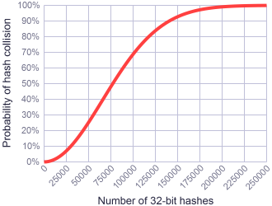
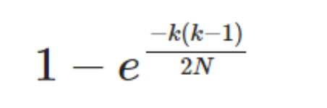
1.1.工作量证明函数
免碰撞，即不会出现输入x≠y，但是H(x)=H(y)
从概率的角度看呢，碰撞的概率为：

Slide 13
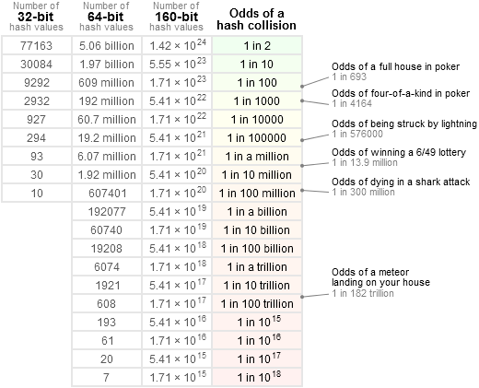
1.1.工作量证明函数
免碰撞，即不会出现输入x≠y，但是H(x)=H(y)
从概率的角度看，SHA256 进行2^130 次输入就会有99%的可能发生一次碰撞。
不过我们可以计算一下，假设一台计算机以每秒10000次的速度进行哈希运算，要经过10^27 年才能完成2^128 次哈希！
甚至可以这么说，即便是人类制造的所有计算机自宇宙诞生开始一直运算到今天，发现碰撞的几率也是极其小的。

Slide 14
1.1.工作量证明函数
隐匿性
对于一个给定的输出结果H(x)，想要逆推出输入x，在计算上是不可能的。
不存在比穷举更好的方法，可以使哈希结果H(x)落在特定的范围。
1.输入x可以是任意长度的字符串
2.输出结果即H(x)的长度是固定的
3.计算H(x)的过程是高效的

Slide 15
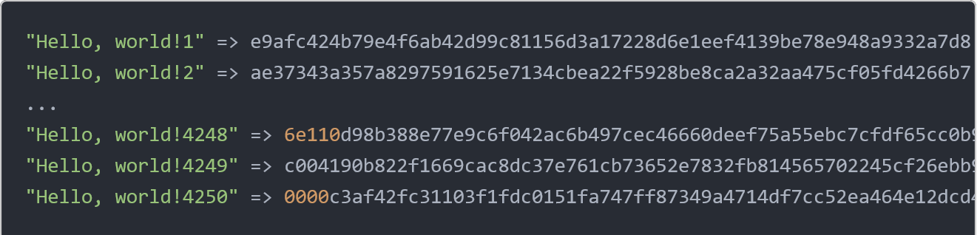
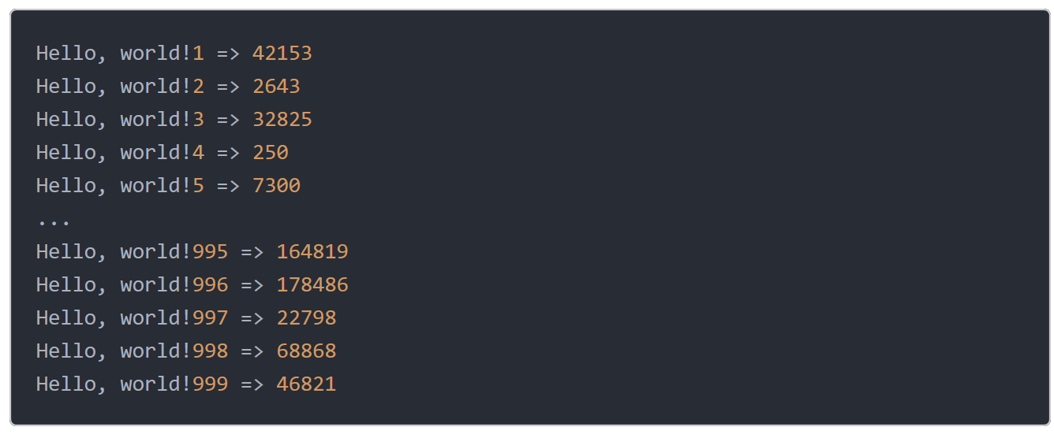
1.1.工作量证明函数
要求：前4位为0
预期大概要进行2^16 次尝试
平均次数为66958次，十分接近2^16（65536）
Notes:
因为sha256是生成256位的二进制数，但是最后返回的的是一个由这个二进制数转化的64位的16进制数，所以转化的这个字符串一位有16=2^4种可能，而要求前四位必须为0，后面随意，所以是16^4=(2^4)^4，就是2^16

Slide 16
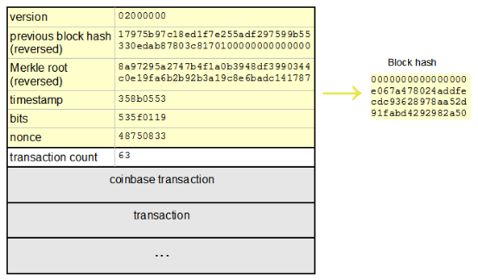
1.1.工作量证明函数
Block Hash=hash(本页内容，Pre Hash，时间戳）

Slide 17
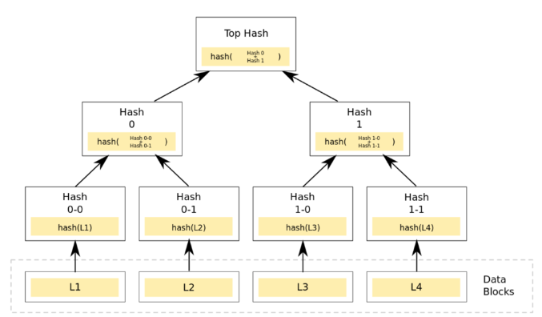
1.2.POW工作量证明三要素
Merkle树
节点自己生成一笔筹币交易

Slide 18
1.2.POW工作量证明三要素
Merkle树
对4个交易记录L1--L4，分别计算hash(L1)--hash(L4)
计算hash0=hash0-0+hash0-1和hash1=hash1-0+hash1-1
计算出根节点的hash值top hash

Slide 19
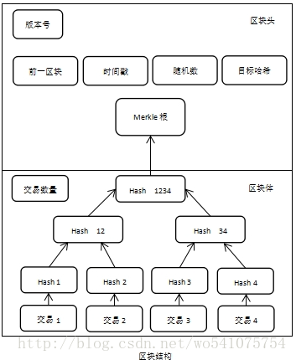
1.2.POW工作量证明三要素
Merkle树
merkle root哈希值存在每一个区块的头部
通过这个root值连接着区块体
区块体内包含着大量的交易
每个交易就相当于前面提到的数据块
交易本身有都有自己的哈希值来唯一标识自己

Slide 20
1.2.POW工作量证明三要素
Merkle树 验证：验证根节点是否一致即可
如果交易3被改变，会出现什么问题？
定位复杂度？
轻量级的spv验证：
Notes:
整个树枝都会发生改变
定位的时间复杂度 o(log(n))

Slide 21
SPV的是怎么出现的？
在比特币整个生态圈里，大部分都是普通用户，那么他们是否也要运行一个全节点程序呢？
而对于这些用户来说，他们需要知道自己是否支付成功，就只能到区块链上查找这笔交易。
比特币所有区块数据还在持续增长中。用户们不可能在手机上安装那么大内存的软件，想要在手机得到验证，就只能通过SPV简单支付验证了。

Slide 22
我们假设，比特币钱包最开始只存储了私钥，没有任何其他数据。那么它要获取跟自己地址相关的UTXO，只能向比特币网络中相邻的全节点询问，询问的方式有3中：
方法一：下载完整的区块链账本，自己查找
方法二：直接告诉全节点自己钱包的所有地址，全节点返回所有跟钱包地址相关的UTXO
方法三：告诉全节点部分自己钱包的地址信息，全节点返回可能相关的UTXO

Slide 23
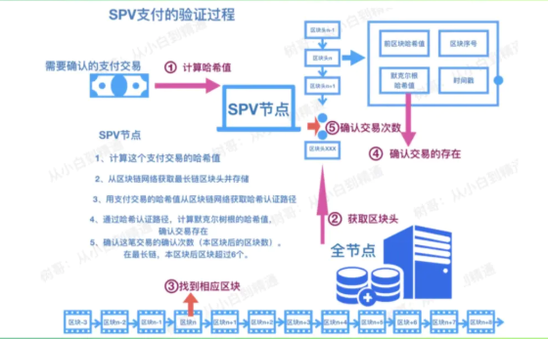

Slide 24
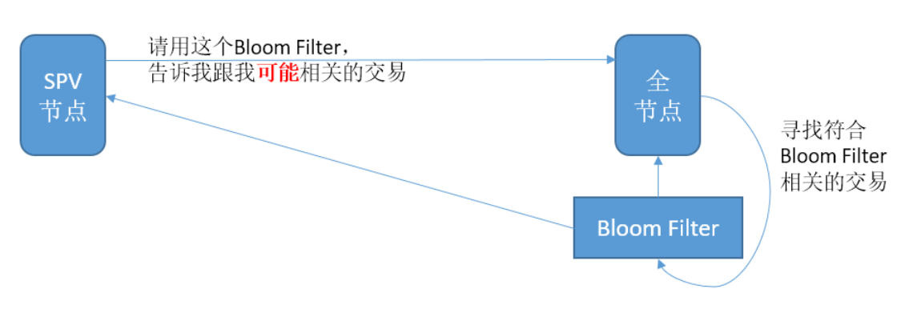

Slide 25
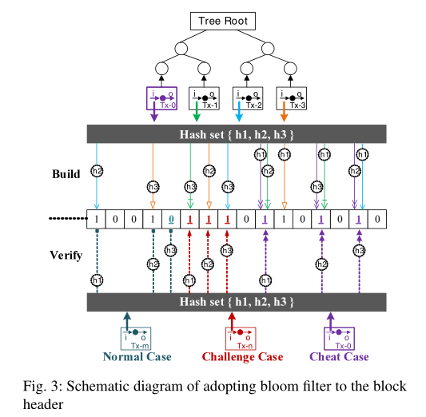

Slide 26
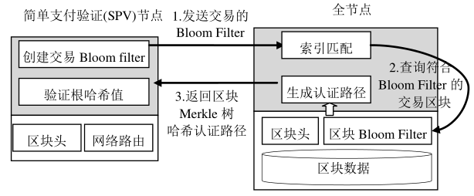
简单支付验证(SPV)机制

Slide 27
使用SPV简单支付验证，可以节省一大笔存储空间，无论未来交易量有多大，它的block header保存的数据（哈希值）都是固定大小，按照每小时6个的出块速度，每年产出52560个区块。当只保存block header时，每年新增的存储需求约为4兆字节，100年后累计的存储需求仅为400兆，即便是最普通的终端硬件设备，也有将数据保存在本地的能力。

Slide 28
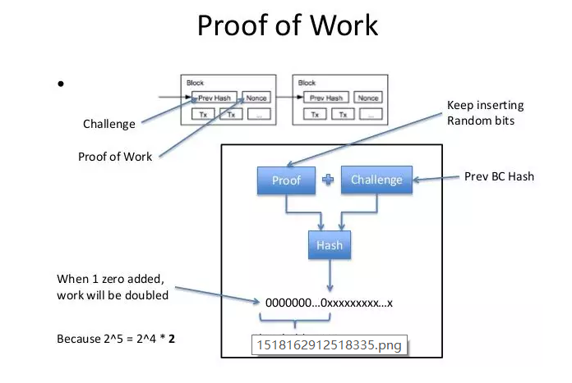
1.3.难度值
新难度值=旧难度值*（20160分钟/过去2016个区块花费时长）
新难度值解析：撇开旧难度值，按比特币理想情况每10分钟出块的速度，过去 2016个块的总花费接近20160分钟，这样，这个值永远趋近于1。
若过去2016个区块花费时长少于20160分，那么这个系数会大于1; 否则，会小于1。
比特币的难度和出块速度将成反比例适当调整出块速度。

Slide 29
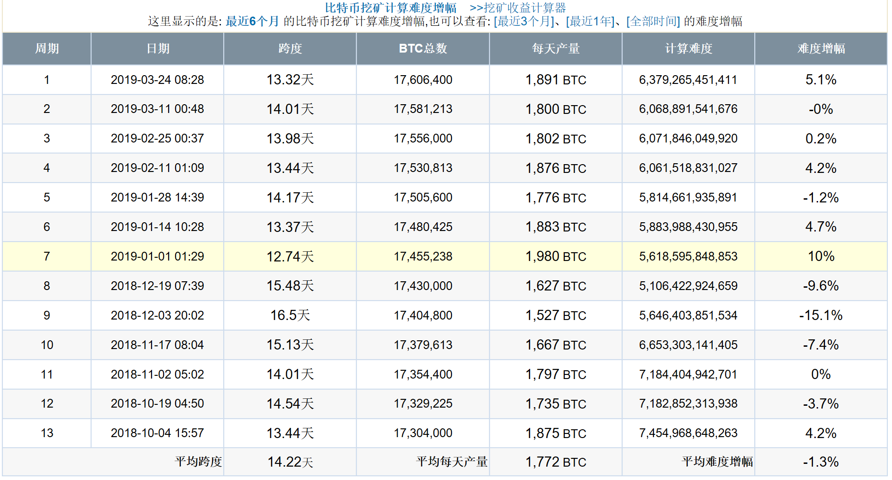

Slide 30
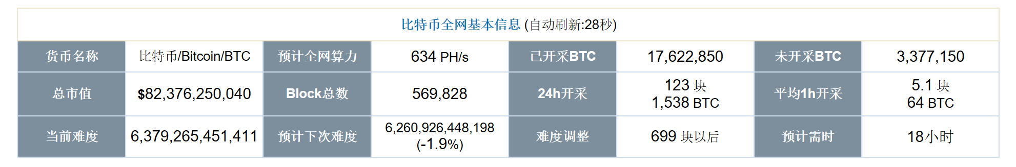

Slide 31
1.3.难度值
目标值=最大目标值/难度值
最大目标值：一个固定数
0x00000000FFFFFFFFFFFFFFFFFFFFFFFFFFFFFFFFFFFFFFFFFFFFFFFFFFFF，
目标值解析：
若过去2016个区块花费时长少于20160分，那么难度值会变小，目标值将会被调小些;
否则，目标值会被调大。

Slide 32
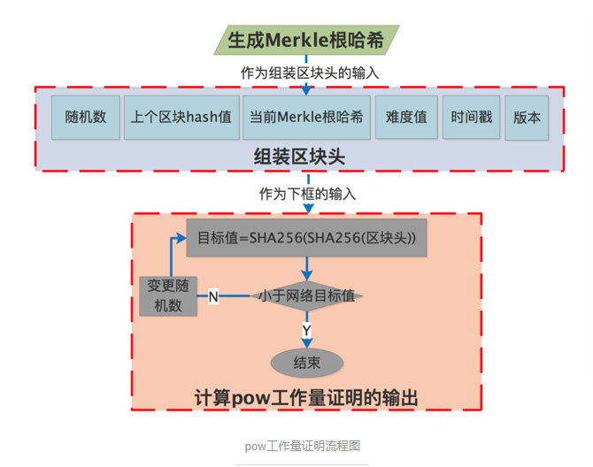
2.POW工作量证明流程
1.生成Merkle根哈希
2.组装区块头
3.计算出工作量证明的输出

Slide 33
2.POW工作量证明流程
2.组装区块头
块头将被作为计算出工作量证明输出的一个输入参数，因此第一步计算出来的Merkle根哈希和区块头的其他组成部分组装成区块头

Slide 34
2.POW工作量证明流程
3.计算出工作量证明的输出
i. 工作量证明的输出=SHA256(SHA256(区块头))
ii. if（工作量证明的输出<目标值），证明工作量完成
iii. if（工作量证明的输出>=目标值）,变更随机数，递归i的逻辑，继续与目标值比对。

Slide 35
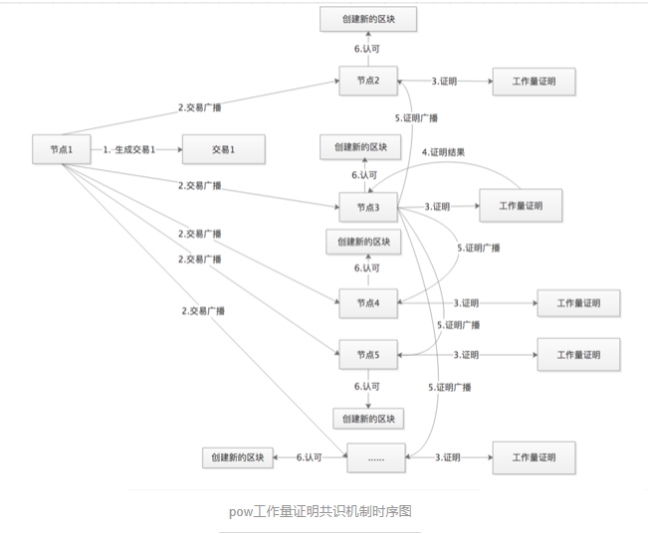
3.POW共识记账
Notes:
客户端产生新的交易，向全网广播
每个节点收到请求，将交易纳入区块
每个节点通过pow工作量证明
当某个节点找到了证明，向全网广播
当且仅当该区块的交易是有效的且在之前中未存在的，其他节点才认同该区块的有效性
接受该区块且在该区块的末尾制造新的区块

Slide 36
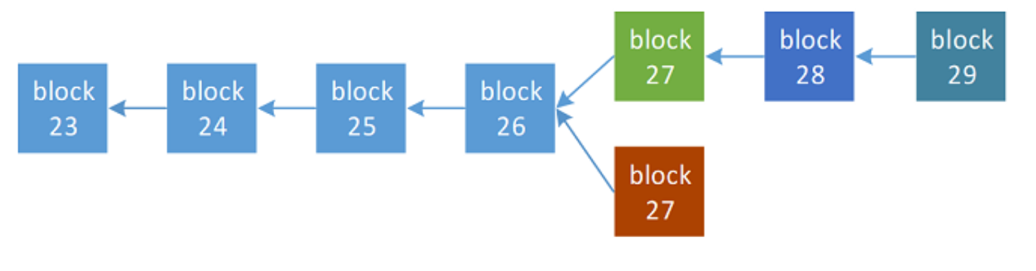
3.POW共识记账
节点总是认为最长的链是正确的链，并致力于在最长的链上进行扩展。
如果两个节点同时完成PoW过程并广播了不一样的区块，有的节点收到其中一个，而有的节点先会收到另一个。
这种情况下，首先收到的区块会被节点作为下一个区块添加到链上，同时也会保存后到的区块。
当下一个区块来临时，就会知道哪一个区块是比较长的，然后切换到较长的区块链上。

Slide 37
3.POW共识记账
新交易的广播不一定要到达每一个节点，只要到达足够多的节点，这些节点就会在一定时间内将交易打包到区块中。
区块的广播也是允许丢包的，如果节点没有收到某一个区块，当下一个区块到来时，该节点发现新区块的prevHash不是目前的最后一个区块，就会去请求丢失的区块。

Slide 38
3.POW共识记账
因为做出工作量证明的节点上没有未建块的交易，从而有可能产生空块。

Slide 39
4.练习
给定5个节点，以对等网络方式组网
每一分钟由任一节点产生一笔交易
5个节点都可以挖矿
网络通讯状况随机，节点也可能会间歇性加入退出
请模拟区块链网络的运行过程及结果

Slide 40
5.POW的优缺点总结
优点：完全去中心化，节点自由进出；
缺点：目前bitcoin已经吸引全球大部分的算力，其它再用Pow共识机制的区块链应用很难获得相同的算力来保障自身的安全；挖矿造成大量的资源浪费；共识达成的周期较长，不适合商业应用

Slide 41
POS

Slide 42
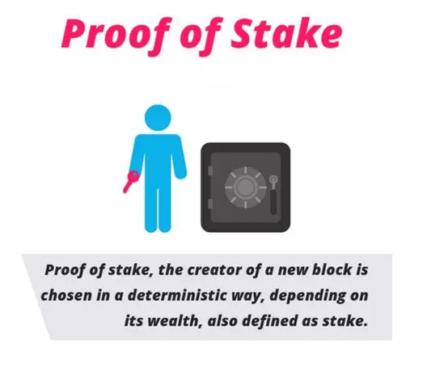
POS（proof of stake）权益证明机制
2011年，一个名为Quantum Mechanic的数字货币爱好者在Bitcointalk论坛提出Proof-of-Stake（POS）证明机制，该机制被充分讨论之后证明具有可行性。如果说POW主要比拼算力，算力越大，挖到一个块的概率越大，POS则是比拼余额，通俗说就是自己的手里的币越多，挖到一个块的概率越大。
Pos权益证明：Pow的一种升级共识机制，根据每个节点所占代币的比例和时间，等比例的降低挖矿难度，从而加快找随机数的速度。

Slide 43
POS合格区块可以表述为：
F(Timestamp) < Target * Balance
与POW, F(Nonce) < Target相比，式子左边的搜索空间由Nonce变为Timestamp，Nonce值域是无限的，而Timestamp极其有限，一个合格区块的区块时间必须在前一个区块时间的规定范围之内，时间太早或者太超前的区块都不会被其他节点接纳。式子右边的目标值引入一个乘积因子余额，可见余额越大，整体目标值（Target * Balance）越大，越容易找到一个区块。因为Timestamp有限，POS铸造区块成功率主要与Balance有关。

Slide 44
Peercoin（PPC）
PPC是POS的一种具体的实现方式.
PPC是从中本聪所创造的BTC衍生出来的一种P2P的电子密码货币，以权益证明（Proof of Stake，以下简称PoS）取代工作量证明（Proof of Work，以下简称PoW）来维护网络安全。在这种混合设计中，PoW主要在最初的采矿阶段起作用。长远来看，PPC网络的安全并不依赖能源的消耗。因此PPC是一种节能而有成本优势的P2P电子密码货币。
PoS是基于币龄(coin age)并由通过与 BTC类似的由每个节点散列运算产生的，只是其搜索空间被限制了。区块链的历史及交易结算是通过一个中心化广播检查机制得到进一步保护。
要掌握Peercoin的POS机制，需要重点理解Sunny King专门为PPC设计的几个核心概念：

Slide 45
Coinage
币龄，也叫币天，假如1.5个币存在于区块链中10天，币龄数值为： Coinage = 1.5*10 = 15
PPC采用币龄，而不是直接采用余额（Balance）来计算。一个UTXO一旦被花费，其币龄被清零，新的UTXO币龄从0开始算起。
stakeReward
权益激励，俗称获得利息，计算公式如下：
stakeReward = nCoinAge * 33 / (365 * 33 + 8) * 0.01 * COIN
公式可简化为： stakeReward = (0.01 * nCoinAge / 365) * COIN
其中nCoinAge是Coinstake所有输入的币龄总和，由公式可知收益按1%年率计算。理想状态下，假设所有的币全年都参与挖矿，代币总量每年有1%通胀率，这一设计为很多人所诟病，而且，这一设计并不能激励矿工积极参与挖矿以维护区块链的安全，因为如果不考虑手续费，持币用户每隔几个月打开节点铸币，或者实时在线铸币，理论上收益都是一样的。

Slide 46
stakeMinAge
POS系统也存在51%币龄攻击风险，为了增加攻击难度，Sunny King对每一笔UTXO的铸币资格做了最小年龄（stakeMinAge）限制：一个UTXO在区块链存在的时间小于stakeMinAge则没有铸币资格，PPC最小币龄为8小时。

Slide 47
POS2.0
PPC的成功运行很快就吸引了一批追随者，其中较为出名的包括新星币(Novacoin，NVC)、黑币（blackcoin，BLK）等。黑币社区认为币龄可能会被恶意的节点滥用以获得更高的网络权重并成功实施双花攻击，于是发布POS2.0白皮书，对PPC做了几个细节优化，解决了一些潜在的安全问题，其中最重要的改进是用余额代替币龄，合格区块的条件由：
F(Timastamp) < Target * 币数 * 币的年龄
变为： F(Timastamp) < Target * 币数
如此一来，一笔UTXO无论放置多久其锻造区块的能力不变，此举可激励节点必须更多的保持在线进行铸币，提高系统安全性，将攻击途径减少到最低限度，并且能够显著提高网络保持运行的节点数量。

Slide 48
POS3.0
黑币社区后来进一步升级，推出POS3.0版本，对交易手续费，难度调整做了一些优化，其中最显著的改变是将1%年利率奖励机制变为固定数额奖励（每个区块固定奖励1.5BLK），此举不但降低代币通胀率（考虑到会有代币永久丢失，低额奖励机制回归总量恒定的设计思路），同时意味着持币节点必须实时在线才能获得收益。

Slide 49
POS的优缺点
优点：在一定程度上缩短了共识达成的时间
缺点：还是需要挖矿，本质上没有解决商业应用的痛点

Slide 50
DPOS

Slide 51

DPOS（Delegated Proof-Of-Stake）股份授权股份证明
背景：
DPOS：
比特股（Bitshares）项目于2013年8月开始启动，对区块链做了很多改造，并引入许多新概念和特征，尤其令人眼花缭乱的 Bitshares X、多态数字资产交易平台、资产锚定等新名词，一时令人无比兴奋而又困惑。此时POW和POS都已成功运行许久，彼此优劣已被反复讨论，两大阵营时至今日依然争论不休。按照项目规划，比特股对交易容量和区块速度有极高要求，显然POW或POS都达不到要求，于是比特股发明了一种新的共识机制DPOS，即股份授权股权证明。
DPos股份授权证明机制，类似于董事会投票，持币者投出一定数量的节点，代理他们进行验证和记账。

Slide 52

DPOS是 PoS 的进化方案，在常规 PoW 和 PoS 中，一大影响效率之处在于任何一个新加入的 Block，都需要被整个网络所有节点做确认。
DPoS 优化方案在于：通过不同的策略，不定时的选中一小群节点，这一小群节点做新区块的创建，验证，签名和相互监督，这样就大幅度的减少了区块创建和确认所需要消耗的时间和算力成本。

Slide 53
DPOS机制涉及如下几个问题：
持有股票
直接在交易平台上购买比特股即可
2. 成为代表
成为一名代表，你必须在网络上注册你的公钥，分配到一个32位的特有标识符
3. 授权选票
每个钱包有一个参数设置窗口，在该窗口里用户可以选择一个或更多的代表，并将其分级
一般情况下，用户不会创建特别以投票为目的的交易，因为那将耗费他们一笔交易费
4. 保持代表诚实
每个钱包将显示一个状态指示器，让用户知道他们的代表表现如何
5. 抵抗攻击
在抵抗攻击上，因为前100名代表所获得的权利权是相同的，每名代表都有一份相等的投票权，并且，如果当前记账节点不记账则由下一个记账人记账，因此无法通过获得超过1%的选票而将权力集中到一个单一代表上，毕竟同时收买100给代表的难度很大
6. 代表竞选
选出的代表拥有提出改变网络参数的特权，包括交易费用、区块大小、见证人费用和区块区间
Notes:
https://blog.csdn.net/liankuaixy/article/details/79820710

Slide 54
DPOS机制遵从如下几条基本原则：
持股人依据所持股份行使表决权，而不是依赖挖矿竞争记账权
最大化持股人的盈利
最小化维护网络安全的费用
最大化网络的效能
最小化运行网络的成本（带宽、CPU等）
Notes:
https://blog.csdn.net/liankuaixy/article/details/79820710

Slide 55
DPOS的优缺点
优点：
1、能耗更低：DPoS机制将节点数量进一步减少，在保证网络安全的前提下，整个网络的能耗进一步降低，网络运行成本最低。
2、更快的确认速度：每个区块的时间为10秒，一笔交易（在得到6-10个确认后）大概1分钟，一个完整的区块的周期大概仅仅需要数分钟。而PoW机制下产生一个区块需要10分钟，一笔交易完成需要数个小时。
缺点：
1、投票的积极性并不高：绝大多数持股人从未参与投票。这是因为投票需要时间、精力以及技能，而这恰恰是大多数投资者所缺乏的。
2、垄断性高：DPoS延续了PoS的弊端，只有持币者才可以获得区块链奖励，其实这就带来了一种制度性门槛，最终导致DPoS币的流动性大大减少，穷者越穷，富者越富。

Slide 56
PBFT

Slide 57
PBFT（Practical Byzantine Fault Tolerance）实用拜占庭容错算法
如果把身份证、学历文凭、发票证明等都以区块链的形式记录下来，那就无人能作假了。于是，区块链迅速向这方面发展。那么问题来了，以往的区块链项目都以虚拟币为内核，而记录数据的应用并不需要币机制模型。这个时候，HyperLedger（超级账本）应景而生，它是由Linux基金会组织牵头的项目，是一个旨在推动区块链数字技术和交易验证的开源项目。这个分布式账本技术是完全共享、透明和去中心化的，非常适合于金融行业的应用，以及其他的例如制造、银行、保险、物联网等无数个其他行业。
PBFT(Practical Byzantine Fault Tolerance)正是HyperLedger中使用的共识算法。

Slide 58

拜占庭将军问题
一群领导拜占庭各部军队的陆军将军，计划从某一城市进攻或撤退，这里，将军们之间唯一的沟通方式是信使，他们需要就同时进攻达成一致意见，以赢得胜利。此处的问题是，一名或多名将军或许是叛徒，可以传达一个误导信息，因此有必要找到一种可行的机制，让将军们之间达成某种协议，这样就可以同时进攻。相比于分布式系统，将军们可视做节点，叛国者则视作拜占庭（恶意的）节点，而信使则是将军之间的沟通渠道
PBFT算法的提出主要是为了解决拜占庭将军问题.

Slide 59
PBFT算法基本流程
PBFT算法的基本流程主要有以下四步：
1. 客户端发送请求给主节点
2. 主节点广播请求给其它节点，节点执行pbft算法的三阶段共识流程。
3. 节点处理完三阶段流程后，返回消息给客户端。
4. 客户端收到来自f+1个节点的相同消息后，代表共识已经正确完成。

Slide 60
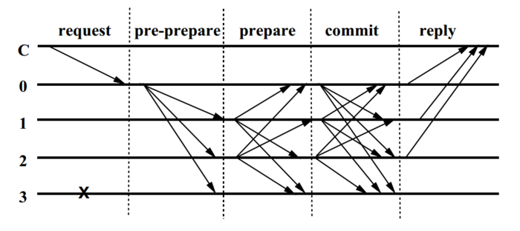
PBFT算法核心三阶段流程
pre-prepare（预准备阶段）
prepare（准备阶段）
commit（提交阶段）

Slide 61
视图view
在一个视图里，一个是主节点，其余的都叫备份节点。
主节点负责将客户端的请求排好序，然后按序发送给备份节点们。
但是主节点可能会是拜占庭的：它可能会给不同的请求编上相同的序号，或者不去分配序号，或者让相邻的序号不连续。
备份节点应当有职责来主动检查这些序号的合法性，并能通过timeout机制检测到主节点是否已经宕掉。当出现这些异常情况时，这些备份节点就会触发视图更换view change协议来选举出新的主节点。

Slide 62
Request
在请求阶段，客户端c向主节点p发送请求
<REQUEST, o, t, c> _{σC}
o: 请求的具体操作
t: 请求时客户端追加的时间戳
c：客户端标识。
REQUEST: 包含消息内容m，以及消息摘要d(m)
客户端对请求进行签名

Slide 63
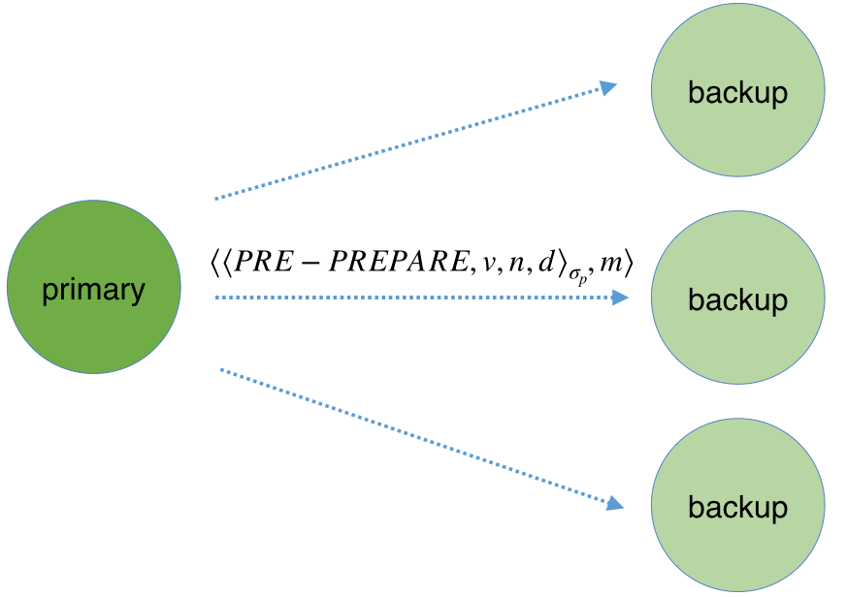
PBFT算法预准备
在预准备阶段，主节点对签名进行校验，并分配一个序列号n给收到的请求
然后向所有备份节点群发预准备消息，预准备消息的格式为
< < PRE-PREPARE,v,n,d > _{σp},m>
这里v是视图编号，m是客户端发送的请求消息，d是请求消息m的摘要。
预准备消息的目的是作为一种证明，确定该请求是在视图v中被赋予了序号n
在视图变更的过程中可以追索请求
请求本身是不包含在预准备的消息里面的，这样就能使预准备消息足够小

Slide 64
PBFT算法预准备
节点收到pre-prepare消息后，会选择接受或不接受
只有满足以下条件，各个备份节点才会接受一个预准备消息：
请求和预准备消息的签名正确，并且d与m的摘要一致。
当前视图编号是v。
该备份节点从未在视图v中接受过序号为n但是摘要d不同的消息m。
预准备消息的序号n必须在水线上下限h和H之间。
水线存在的意义在于防止一个失效节点使用一个很大的序号消耗序号空间。

Slide 65
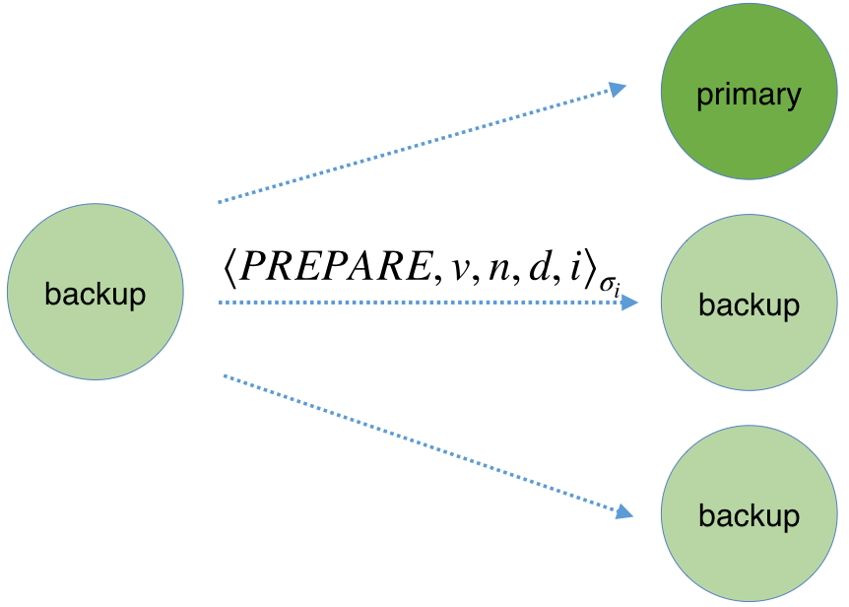
PBFT算法准备
如果备份节点i接受了预准备消息<<PRE-PREPARE,v,n,d>,m>，则进入准备阶段。在准备阶段的同时，该节点向所有副本节点发送准备消息<PREPARE,v,n,d,i> _{σi}
并且将预准备消息和准备消息写入自己的消息日志。
如果看预准备消息不顺眼，就什么都不做。

Slide 66
PBFT算法准备
节点（包括主节点）收到prepare消息后，进行验证
prepare消息的签名是否正确
视图编号是否一致
消息序号是否满足水线限制
如果验证通过则把这个准备消息写入消息日志中
<PREPARE,v,n,d,i1> _{σ1}
<PREPARE,v,n,d,i2> _{σ2}
<PREPARE,v,n,d,i3> _{σ3}
预准备阶段和准备阶段确保所有正常节点对同一个视图中的请求序号达成一致

Slide 67
PBFT算法准备
准备阶段完成的标志
副本节点i将(m,v,n,i)记入其消息日志，其中m是请求内容，预准备消息m在视图v中的编号n，以及2f个从不同副本节点收到的与预准备消息一致的准备消息。
每个副本节点验证预准备和准备消息的一致性主要检查：视图编号v、消息序号n和摘要d。
<PREPARE,v,n,d,i1> _{σi1}
<PREPARE,v,n,d,i2> _{σi2}
<PREPARE,v,n,d,i3> _{σi3}
< < PRE-PREPARE,v,n,d > _{σp},m>
prepared状态
2f
1

Slide 68
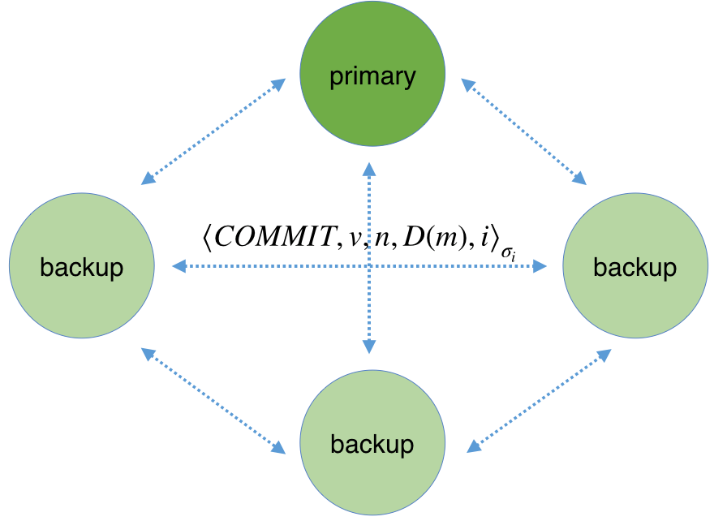
PBFT算法确认
当prepared (m,v,n,i)条件为真的时候，
副本i生成确认消息
追加到本地消息日志文件
将确认消息向其他副本节点
广播进入了确认阶段<COMMIT,v,n,D(m),i>_{σi}

Slide 69
PBFT算法确认
每个副本接受确认消息的条件是：
Commit消息签名正确；
上一个阶段请求的摘要也是 D（m）
消息的视图编号与节点的当前视图编号一致；
消息的序号n满足水线条件，在h和H之间。
一旦确认消息的接受条件满足了，则该副本节点将确认消息写入消息日志中。
<COMMIT,v,n,D(m),0>_{σ1}
<COMMIT,v,n,D(m),1>_{σ1}
<COMMIT,v,n,D(m),2>_{σ2}
<COMMIT,v,n,D(m),3>_{σ3}

Slide 70
PBFT算法确认
当节点收到超过 2f+1（包括自身）个不同节点发送过来的 commit 消息之后
进入committed-local（m,v,n）状态，且所有序号小于n的请求都被处理,则执行客户端请求 m 中所要求的服务操作
保证在节点中提交的任意一个客户端请求，最终都会在另外2 f 个节点中被提交到本地的，并确保所有正常节点以同样顺序执行所有请求，这样就保证了算法的正确性。
<COMMIT,v,n,D(m),0>_{σ1}
<COMMIT,v,n,D(m),1>_{σ1}
<COMMIT,v,n,D(m),2>_{σ2}
<COMMIT,v,n,D(m),3>_{σ3}
提交阶段保证了客户端请求的序列号取得了共识

Slide 71
Reply
同时将执行结果发送给客户端
<REPLY, v, t, c, i, r> _{σi}
r：是请求操作结果
客户端如果收到f+1个相同的REPLY消息，说明客户端发起的请求已经达成全网共识，否则客户端需要判断是否重新发送请求给主节点
副本节点会把时间戳比已回复时间戳更小的请求丢弃，以保证请求只会被执行一次。
committed

Slide 72
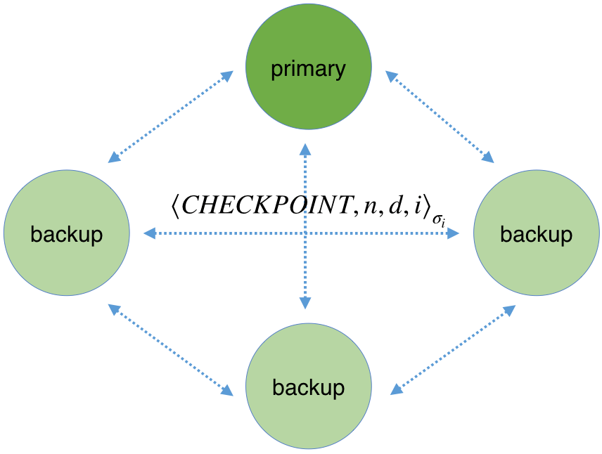
PBFT 检查点 （checkpoint）
每一个副本节点都记录消息到本地的log中，何时把之前该请求的记录消息清除掉？
在执行完多条请求K（例如：100条）后执行一次状态同步，即发送CheckPoint消息。<CheckPoint, n, d, i>
n是当前节点所保留的最后一个视图请求编号
d是对当前状态的一个摘要，该CheckPoint消息记录到log中。
如果副本节点i收到了2f+1个验证过的CheckPoint消息，则清除先前日志中的消息，并以n作为当前一个stable checkpoint。

Slide 73
PBFT 稳定检查点 （stable checkpoint）
stable checkpoint（稳定检查点）呢？
大部分节点（2f+1）已经共识完成的最大请求序号。比如系统有4个节点，三个节点都已经共识完了的请求编号是213.那么这个213就是stable checkpoint
0
1
2
3
213
214
213
213
当检查点被证明是稳定后，节点会把本地消息日志中的消息中客户端请求序列号小于或者等于 n 的消息（pre-prepare、prepare、commit 消息）都删掉。同时，它会删掉旧的检查点和 checkpoint 消息。

Slide 74
PBFT 稳定检查点 （stable checkpoint）
实际上当副本节点i向其他节点发出CheckPoint消息后
其他节点有可能还没有完成K条请求，所以不会立即对i的请求作出响应，它还会按照自己的节奏，向前行进
此时发出的CheckPoint未能形成stable
为防止i的处理请求过快，设置一个高低水位区间[h, H]来解决这个问题
低水位h等于上一个stable checkpoint编号，高水位H = h + L，其中L是我们指定的数值（如100，或200）
当副本节点i处理请求超过高水位H时，就会停止脚步，等待stable checkpoint发生变化，再继续前进
0
1
2
3
213
314
213
213

Slide 75
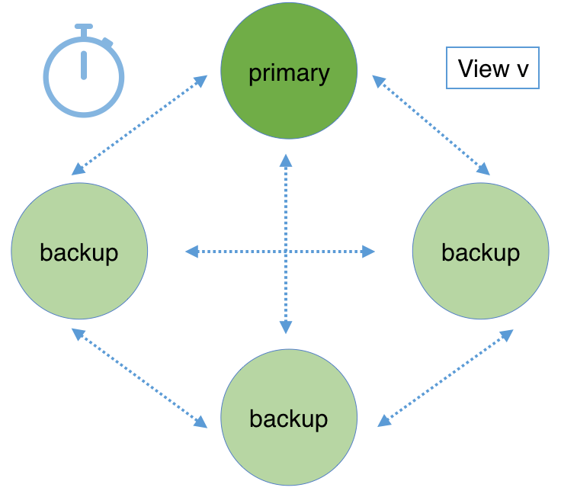
PBFT算法视图变更
每个副节点维持一个计数器
备份节点在接收到一个有效请求，但是还没有执行它时，会查看计时器是否在运行，如果没有，那么它将启动计时器；当请求被执行时就把计时器停止。

Slide 76
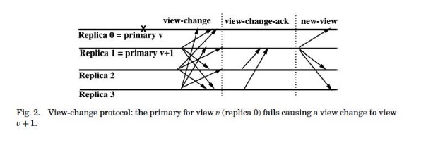
PBFT算法视图变更
如果计时器超时，将会把视图变更的消息向全网广播。
在主节点失效的时候仍然保证系统的活性，防止备份节点无期限地等待请求的执行。
需要确保在新的view中如何来延续上一个view最终的状态
比如给这时来的新请求的编号
比如如何处理上一个view还没来得及完全处理好的请求

Slide 77
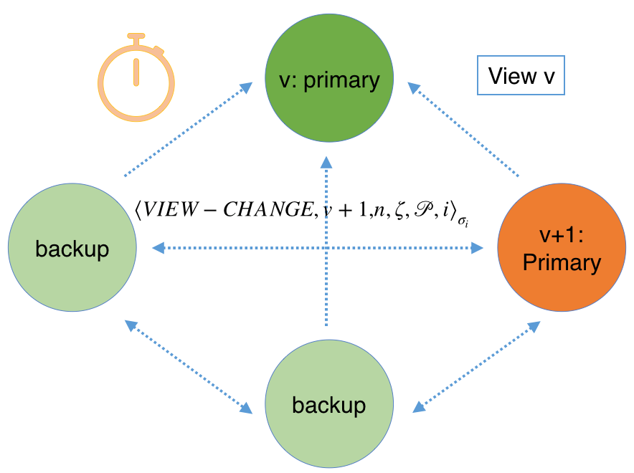
PBFT算法视图变更
计时器超时或发现作恶，副节点生成 view-change 消息
⟨VIEW-CHANGE,v+1,n,C,P,i⟩σi
最近一次的稳定检查点对应的请求的序列号 n
C 是证明该检查点稳定性的 2f+1 个 checkpoint 消息的集合
P 是 P_{m} 的集合，其中 m 是副节点 i 中的序列号大于 n 的等待提交和执行的客户端请求 m
每个 Pm 包含了如下的信息：
pre-prepare 消息；
2f 个由其他副节点签名的跟 pre-prepare 消息匹配的、有效的 prepare 消息
记录到本地日志文件中
同时广播给其他节点
要求替换掉主节点，变更到下一个视图 v+1
注意，在视图变更期间，除了 checkpoint、view-change 和 newview 消息之外，备份节点 i 是不会接受其他消息的

Slide 78
PBFT算法视图变更
各个节点会收集视图变更信息
并发送确认给 view v+1 中的主节点。
⟨VIEW-CHANGE,v+1,n,C,P,1⟩σi
⟨VIEW-CHANGE,v+1,n,C,P,2⟩σi
⟨VIEW-CHANGE,v+1,n,C,P,3⟩σi
VIEW-CHANGE-ACK2
VIEW-CHANGE-ACK3
v+1 中的主节点可能是轮换产生，也可能选举产生

Slide 79
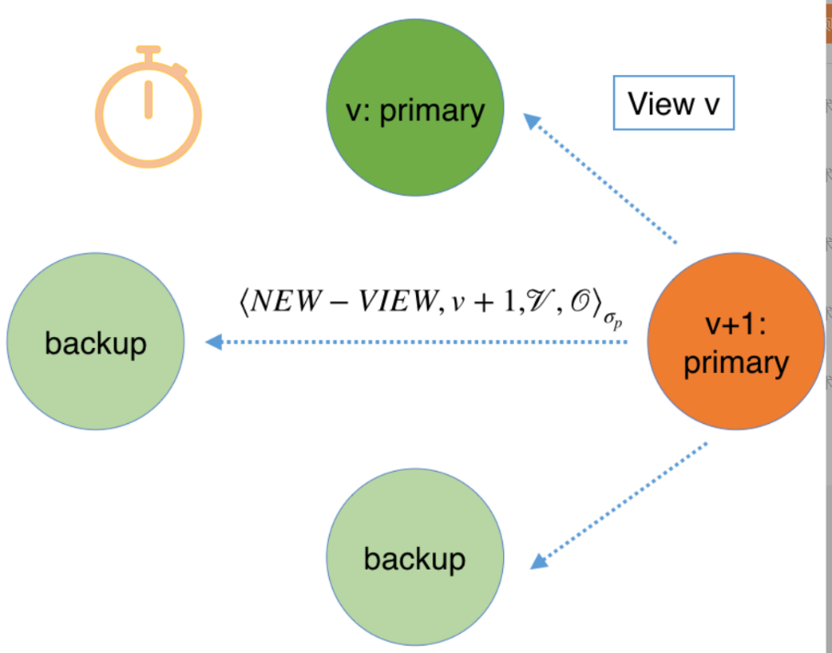
PBFT算法视图变更
新的主节点接收到 2f 个有效的 VIEW-CHANGE-ACK消息之后，发送自己签名σp' 的 new-view 消息
<NEW-VIEW, v+1, V, O> _{σp'}
V是主节点收到的2f+1个有效的VIEW-CHANGE-ACK消息
O是主节点重新发起的未经完成的PRE-PREPARE消息集合
1.找到所有节点的共同的稳定检查点h。
2. 在h和h+L之间，如果存在n消息，则创建<<PRE-PREPARE, v+1, n, d>, m>消息。否则创建一个空的PRE-PREPARE消息，即：<<PRE-PREPARE, v+1, n, d(null)>, m(null)>, m(null)空消息，d(null)空消息摘要。
提议系统内所有节点切换到下一个视图 v+1
同时接受自己成为新的主节点

Slide 80
PBFT算法视图变更
副节点收到要求将视图变更为 v+1 的 new-vew 消息后
确认消息有效，接受该 new-view 消息
记录到本地消息文件中，同时将视图更换到新的视图v+1
副节点把 new-view 中携带的由新的主节点重新生成的 pre-prepare 消息追加记录到本地的消息日志中
按照检查点协议进行垃圾回收，删除比较老的消息
对于 new-vew 消息中集合 O 中携带的所有由新主节点生成的新的 pre-prepare 消息，备份节点都会生成相应的 prepare 消息，记录到本地日志文件中，转发给其他节点，即对这些未处理的请求在新的视图中重新执行一遍三阶段协议，保证视图切换过程中未处理的请求能够重新被处理。

Slide 81
PBFT算法视图变更
新节点选出一个checkpoint作为新view处理请求的起始状态checkpoint就是当前节点处理的最新请求序号。
Notes:
那设置这个stable checkpoint有什么作用呢？最大的目的就是减少内存的占用。因为每个节点应该记录下之前曾经共识过什么请求，但如果一直记录下去，数据会越来越大，所以应该有一个机制来实现对数据的删除。那怎么删呢？很简单，比如现在的稳定检查点是213，那么代表213号之前的记录已经共识过的了，所以之前的记录就可以删掉了。

Slide 82
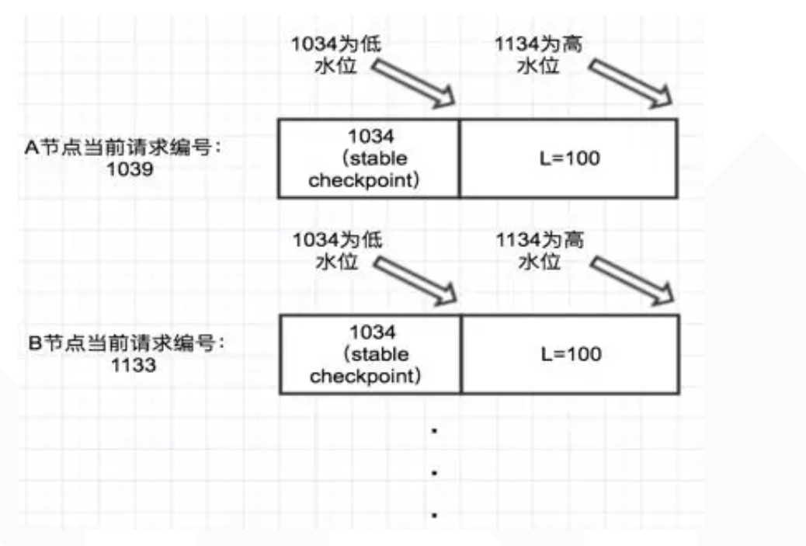
PBFT算法视图变更
checkpoint就是当前节点处理的最新请求序号。
前文已经提到主节点收到请求是会给请求记录编号的。比如一个节点正在共识的一个请求编号是101，那么对于这个节点，它的checkpoint就是101
stable checkpoint（稳定检查点）呢？
大部分节点（2f+1）已经共识完成的最大请求序号。比如系统有4个节点，三个节点都已经共识完了的请求编号是213.那么这个213就是stable checkpoint
当检查点被证明是稳定后，节点会把本地消息日志中的消息中客户端请求序列号小于或者等于 n 的消息（pre-prepare、prepare、commit 消息）都删掉。同时，它会删掉旧的检查点和 checkpoint 消息。
Notes:
那设置这个stable checkpoint有什么作用呢？最大的目的就是减少内存的占用。因为每个节点应该记录下之前曾经共识过什么请求，但如果一直记录下去，数据会越来越大，所以应该有一个机制来实现对数据的删除。那怎么删呢？很简单，比如现在的稳定检查点是213，那么代表213号之前的记录已经共识过的了，所以之前的记录就可以删掉了。

Slide 83
PBFT算法视图变更
图中A节点的当前请求编号是1039，即checkpoint为1039，
B节点的checkpoint为1133.
当前系统stable checkpoint为1034.
那么1034这个编号就是低水位，而高水位H=低水位h+L，其中L是可以设定的数值。因此图中系统的高水位为1034+100=1134。
Notes:
如果B当前的checkpoint已经为1034，而A的checkpoint还是1039，假如有新请求给B处理时，B会选择等待，等到A节点也处理到和B差不多的请求编号时，比如A也处理到1112了，这时会有一个机制更新所有节点的stabel checkpoint ，比如可以把stabel checkpoint设置成1100，于是B又可以处理新的请求了，如果L保持100不变，这时的高水位就会变成1100+100=1200了。

Slide 84
PBFT算法视图变更
接下来，主节点会从h开始依次选取h到h+L（L是高低水位之差）之间的编号n对应的请求在新的view中进行pre-prepare，如果一条请求在上一个view中到达了committed状态，主节点就选取这个请求开始在新的view中进行第三阶段。
但是如果选取的请求在上一view中并没有被prepare，那它的编号n有可能是不被同意的，就会选择在新的view中作废这样的请求。
对未处理的请求在新的视图中重新执行一遍三阶段协议，保证视图切换过程中未处理的请求能够重新被处理。

Slide 85
练习
给定5个节点，以对等网络方式组网
每一分钟由任一节点产生一笔交易
5个节点投票产生主节点
网络通讯状况随机，节点也可能会间歇性加入退出
请模拟区块链网络的运行过程及结果

Slide 86
RAFT

Slide 87

RAFT
RAFT最初是一个用于管理复制日志的共识算法，它是一个为真实世界应用建立的协议，主要注重协议的落地性和可理解性，RAFT是在非拜占庭故障下达成共识的强一致协议
Raft算法包含三种角色，分别是：跟随者（follower），候选人（candidate）和领导者（leader）。一个节点在某一时刻只能是这三种状态的其中一种，这三种角色是可以随着时间和条件的变化而互相转换的。

Slide 88
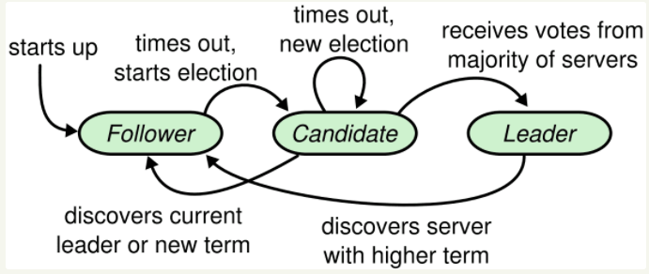
所有的节点初始状态都为follower
超时未收到心跳包的follower将变身candidate并广播投票请求，获得多数投票的节点将化身leader
这一轮投票的过程是谁先发出谁有利，每个节点只会给出一次投票
leader节点周期性给其他节点发送心跳包，leader节点失效将会引发新一轮的投票过程。

Slide 89
Raft阶段主要分为两个，首先是leader选举过程，然后在选举出来的leader基础上进行正常操作，比如日志复制、记账等。
关于RAFT的较详细的动画，可访问 http://thesecretlivesofdata.com/raft/

Slide 90
RAFT的leader选举流程：
1）任何一个服务器都可以成为一个候选者candidate，它向其他服务器follower发出要求选举自己的请求。
2）其他服务器同意了，发出OK。注意，如果在这个过程中，有一个follower宕机，没有收到请求选举的要求，此时候选者可以自己选自己，只要达到N/2+1的大多数票，候选人还是可以成为leader的。
3）这样这个候选者就成为了leader领导人，它可以向选民也就是follower发出指令，比如进行记账。
4）以后通过心跳进行记账的通知。
5）一旦这个leader崩溃了，那么follower中有一个成为候选者，并发出邀票选举。
6）follower同意后，其成为leader，继续承担记账等指导工作。
Notes:
https://www.cnblogs.com/X-knight/p/9157814.html

Slide 91
Raft的记账过程按以下步骤完成：
1）假设leader领导人已经选出，这时客户端发出增加一个日志的要求；
2）leader要求follower遵从他的指令，都将这个新的日志内容追加到他们各自日志中；
3）大多数follower服务器将交易记录写入账本后，确认追加成功，发出确认成功信息；
4）在下一个心跳中，leader会通知所有follower更新确认的项目。
对于每个新的交易记录，重复上述过程

Slide 92
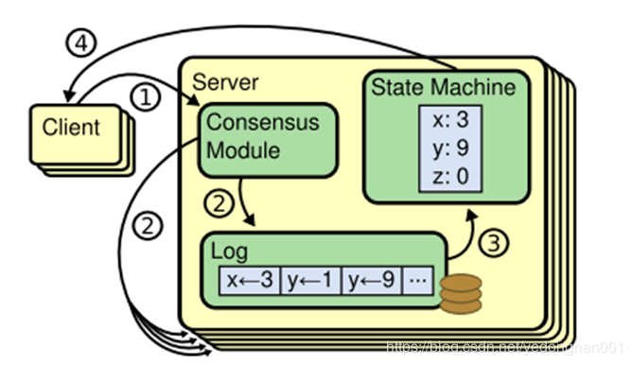
左图描述了一个RAFT提案的执行过程：
1. leader收到客户端发来的请求，写入本地日志，但写入日志的条目在提交状态机之前需要将请求发给所有follower请求验证；
2. follower对收到的信息进行验证，验证成功后写入本地日志并返回leader验证成功标识；
3. leader收到大部分的follower节点验证信息后，就会将当前的日志提交，更新节点的值，并广播更新所有follower节点的值，从而再一次达成共识；
Raft算法从节点不会拒绝主节点的请求，并且和Paxos一样只能容错故障或失效节点
Notes:
https://blog.csdn.net/yedongnan001/article/details/79798803

Slide 93
RAFT和PBFT对比
一个团队一定会有一个老大和普通成员。对于raft算法，共识过程就是：只要老大还没挂，老大说什么，我们（团队普通成员）就做什么，坚决执行。那什么时候重新老大呢？只有当老大挂了才重选老大，不然生是老大的人，死是老大的鬼。
对于pbft算法，共识过程就是：老大向我发送命令时，当我认为老大的命令是有问题时，我会拒绝执行。就算我认为老大的命令是对的，我还会问下团队的其它成员老大的命令是否是对的，只有大多数人（2f+1）都认为老大的命令是对的时候，我才会去执行命令。那什么时候重选老大呢？老大挂了当然要重选，如果大多数人都认为老大不称职或者有问题时，我们也会重新选择老大。

Slide 94
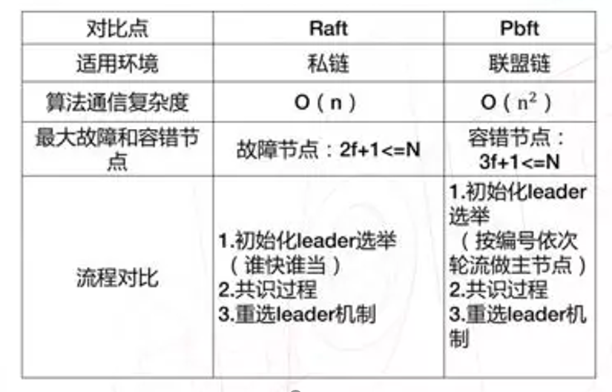
RAFT和PBFT对比
raft算法从节点不会拒绝主节点的请求，而pbft算法从节点在某些情况下会拒绝主节点的请求 ;
raft算法只能容错故障节点，并且最大容错节点数为（n-1）/2，而pbft算法能容错故障节点和作恶节点，最大容错节点数为（n-1）/3。

Slide 95
Q&A

